Slide 1
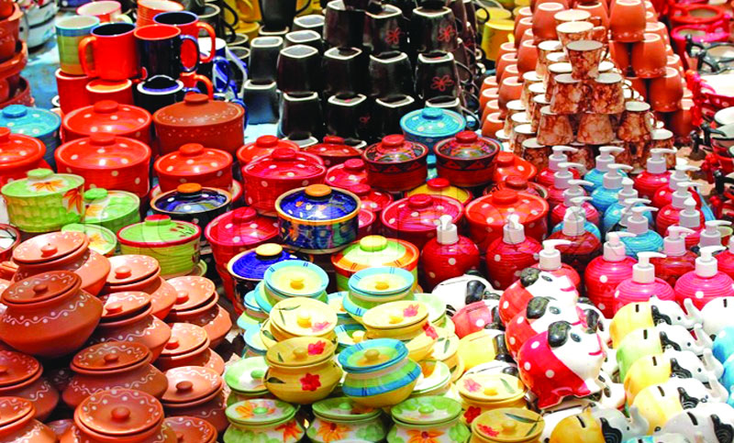
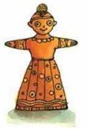
আজকের পাঠে সবাইকে…
শুভেচ্ছা ও স্বাগত

Slide 2
উপস্থাপনায়
মোঃ হোসেন আলী
(সহকারী শিক্ষক)
পূর্ব পয়ড়াডাঙ্গা সরকারি প্রাথমিক বিদ্যালয়
নাগেশ্বরী, কুড়িগ্রাম।
মোবাইল-০১৭৬৮-৮৩৮৩৪৯
E-mail: nkbhossain@gmail.com

Slide 3
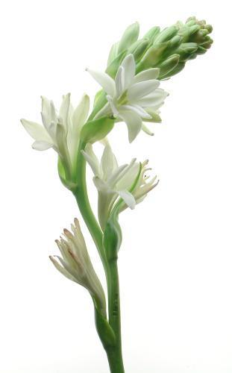
পাঠ পরিচিতি
শ্রেণিঃ চতুর্থ
বিষয়ঃ বাংলা
অধ্যায়ঃ ১৯
মূলপাঠঃ ঘুরে আসি সোনারগাঁও
বিশেষ পাঠঃ একটা মাত্র রাস্তা... …অনেক বড় শিল্পী।
সময়ঃ ৪০ মিনিট

Slide 4
এসো, আমরা পূর্বদিনের পাঠ পর্যালোচনা করি
১
ঈশা খাঁ কে ছিলেন?
২
গম্বুজ বিশিষ্ট প্রাচীন মসজিদটির নাম কী?
৩
দুটি সমৃদ্ধ নগরীর নাম বলো?

Slide 5
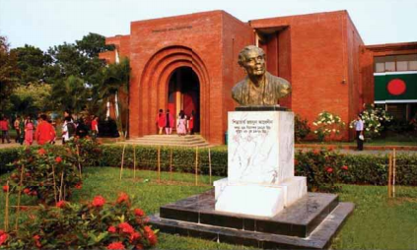
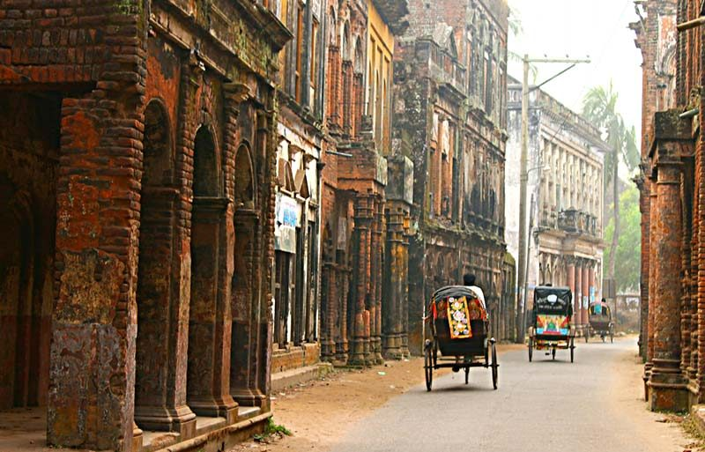
ছবিগুলো ভালোভাবে লক্ষ কর…
লোকশিল্প জাদুঘর
পানাম নগর
তোমরা কি কখনো সোনারগাঁও বেড়াতে গিয়েছ?
ছবিতে তোমরা কী দেখতে পাচ্ছ?
এগুলো কোথায় অবস্থিত বলতে পার?
সোনারগাঁও
তোমরা কি বুঝতে পারছ আজকে আমরা কী পড়ব?

Slide 6
আমরা আজ পড়ব
ঘুরে আসি সোনারগাঁও

Slide 7
এই পাঠ শেষে শিক্ষার্থীরা…
শোনা
৩.১.২ নির্ধারিত বিষয়ে বর্ণনা শুনে বুঝতে পারবে।
বলা
১.১.২ যুক্তবর্ণ সহযোগে তৈরি শব্দযুক্ত বাক্য স্পষ্ট ও শুদ্ধভাবে বলতে পারবে।
পড়া
১.৪.২ পাঠে ব্যবহৃত বাক্য শ্রবণযোগ্য স্পষ্ট স্বরে ও প্রমিত উচ্চারণে সাবলীলভাবে পড়তে পারবে।
লেখা
২.৩.6 পাঠিত ও বর্ণিত বিষয়ে প্রশ্নের উত্তর শুদ্ধভাবে লিখতে পারবে।

Slide 8
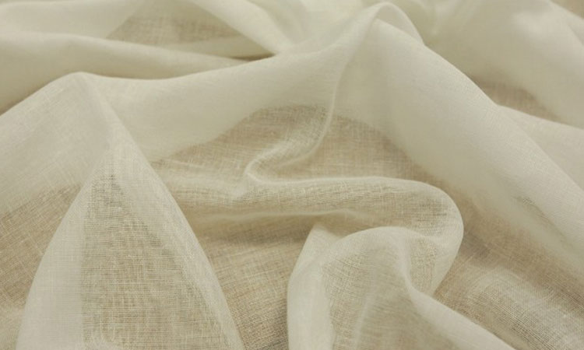
নিবীরভাবে লক্ষ কর
এর একটি মাত্র রাস্তা। তার দুই পাশে সারি সারি প্রাচীন দালান।
সোনারগাঁওয়ে
তৈরি মসলিনের বিশ্বজোড়া খ্যাতি ও কদর ছিল।
সোনারগাঁও ছিল মসলিন কাপড় তৈরির প্রসিদ্ধ স্থান।
ছবিতে কী দেখতে পাচ্ছ?
মসলিন কাপড়
ছবিতে কী
দেখতে পাচ্ছ?
পানাম নগর

Slide 9
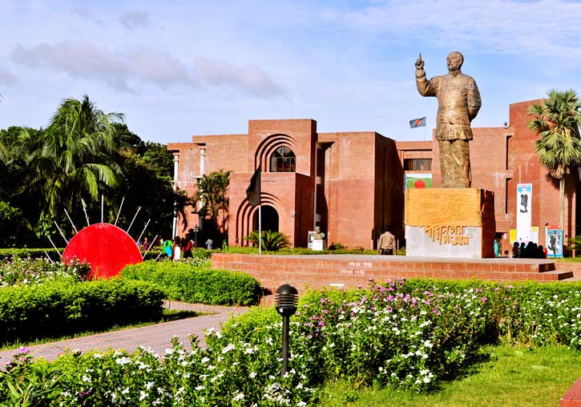
নিবীড়ভাবে লক্ষ কর
ছবিতে
কী দেখতে পাচ্ছ?
দারুণ কারুকাজ করা এর প্রবেশপথ।
এর আদি নাম ছিল বড় সর্দার বাড়ি।
লোকশিল্প জাদুঘর

Slide 10
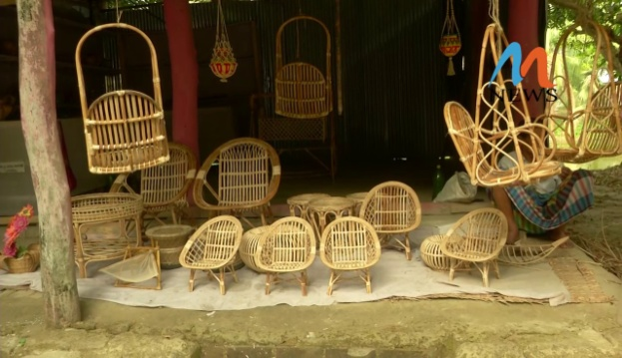
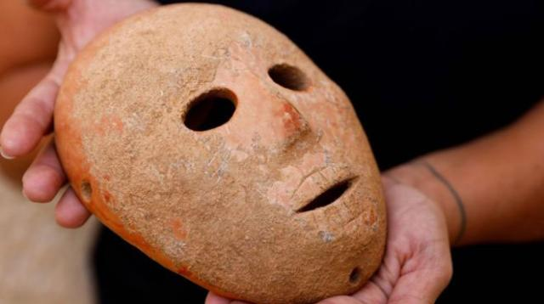
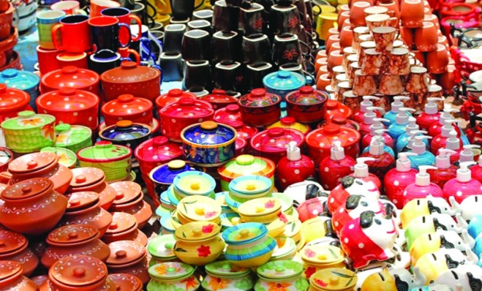
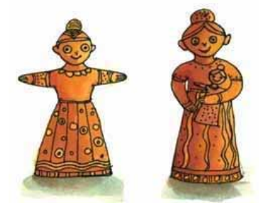
ছবিগুলো লক্ষ কর
ছবিতে কী দেখতে পাচ্ছ?
বাশেঁর তৈরি জিনিস
মুখোশ
মৃতপাত্র
মাটির পুতুল

Slide 11
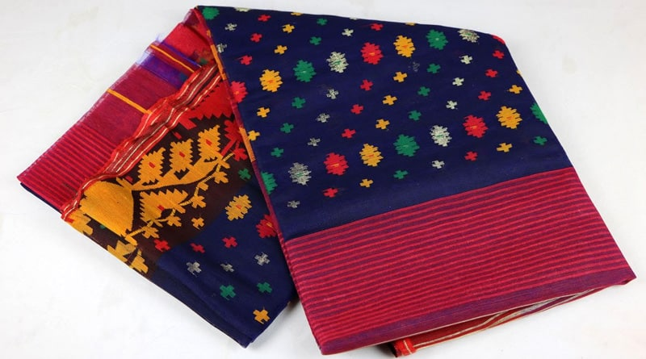
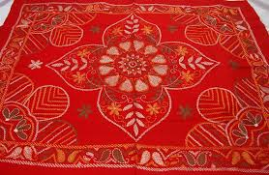
নিবীড়ভাবে লক্ষ কর
জামদানী শাড়ী
ছবিতে কী দেখতে পাচ্ছ?
এসব কিছুই সোনারগাঁও জাদুঘরে দেখতে পাওয়া যায়।
নকশী কাঁথা

Slide 12
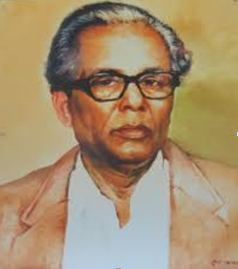
নিবীড়ভাবে লক্ষ কর
ইনি হলেন সোনারগাঁও লোকশিল্প জাদুঘরের প্রতিষ্ঠাতা।
ছবিতে
কী দেখতে পাচ্ছ?
তিনি ছিলেন
অনেক বড় শিল্পী।
শিল্পী জয়নুল আবেদীন।

Slide 13
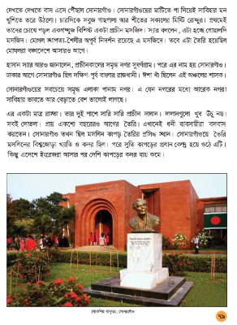
আজ আমরা ‘ঘুরে আসি সোনারগাঁও’ গল্পের ‘একটা মাত্র রাস্তা...অনেক বড় শিল্পী’ অংশটুকু পড়ব ও আলোচনা করব।
তোমার বাংলা বইয়ের
৭৯ নং পৃষ্ঠা খোল।
আমার সাথে পড়।

Slide 14
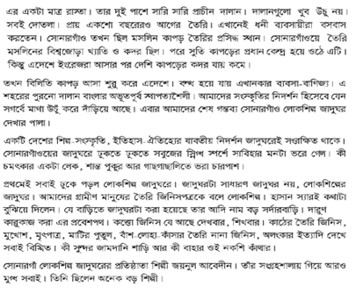
এসো, পাঠ্যাংশটুকু একসাথে পড়ি ও বিষয়বস্তু জানি

Slide 15
নিচের প্রশ্নগুলোর উত্তর দাও। (একক কাজ)
১
লোকশিল্প কাকে বলে?
২
মসলিন কাপড় কোথায় পাওয়া যেত?
৩
কেন মসলিন কাপড়ের ব্যবসা-বার্ণজ্য বন্ধ হয়ে যায়?

Slide 16
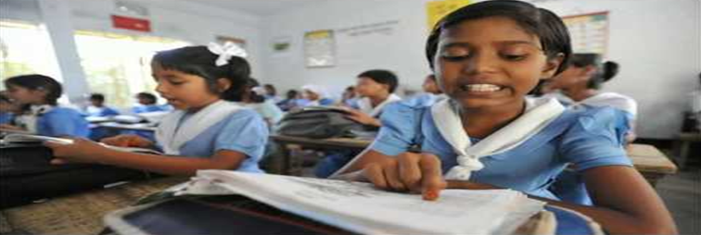
শিক্ষার্থীদের সরব পাঠ ও প্রমিত উচ্চারণ অনুশীলন

Slide 17
পাঠ্যাংশটুকু থেকে যুক্তবর্ণ খুঁজে বের করি ও ‍শিখি

Slide 18
যুক্তবর্ণ শিখি ও নতুন শব্দ তৈরি করি
বিশ্বজোড়া - শ্ব = শ + ব
অশ্ব
শিল্প - ল্প = ল + প
অল্প
স্নিগ্ধ - স্ন = স + ন
স্নেহ
প্রতিষ্ঠাতা - ষ্ঠ = ষ + ঠ
অনুষ্ঠান

Slide 19
নতুন শব্দের অর্থ জেনে নিই ও বাক্য তৈরি করি
প্রসিদ্ধ
বিখ্যাত
সোনারগাঁ মসলিন কাপড়ের প্রসিদ্ধ স্থান।
মসলিন
বিখ্যাত বস্ত্র
মসলিন কাপড় বিশ্ববিখ্যাত।
বিস্মিত
অবাক হওয়া
লোকশিল্পের কারুকার্য দেখে সবাই বিস্মিত।
কদর
সম্মান
দেশি জিনিসের কদর বেশি।

Slide 20
দলগত কাজ
শিল্প
সংস্কৃতি
যুক্তবর্ণগুলো ভেঙ্গে লেখ
শব্দগুলো দিয়ে নতুন বাক্য তৈরি কর
শ্ব =
প্রসিদ্ধ =
ল্প =
মসলিন =
স্ন =
বিস্মিত =
ষ্ঠ =
কদর =

Slide 21
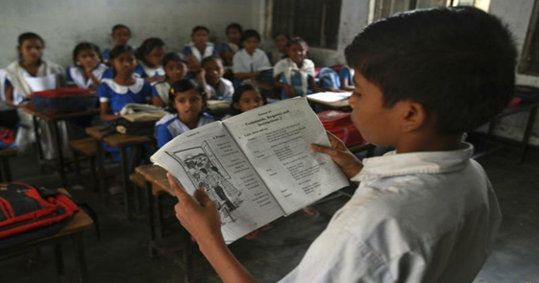
পাঠ্যাংশটুকু একাকী পড়…

Slide 22
মূল্যায়ণ
ঠিক উত্তরটিতে টিক (∙) দাও। (এককভাবে)
১
লোকশিল্প জাদুঘরের প্রবেশ পথটি কেমন?
(খ) দারুণ কারুকাজ করা
(ক) সাধারণ
∙
(গ) অনেক পুরনো
(ঘ) নতুন
২
সোনারগাঁ লোকশিল্প জাদুঘরের প্রতিষ্ঠাতা-
(ক) ঈশা খাঁ
(খ) তিতুমীর
(গ) আলীবর্দী খাঁ
(ঘ) জয়নুল আবেদীন
∙
৩
এদেশের শিল্প-সংস্কৃতি, ইতিহাস-ঐতিহ্য কোথায় সংরক্ষিত থাকে?
(ক) বাড়িতে
(খ) রাস্তায়
(গ) জাদুঘরে
(ঘ) কারখানায়
∙

Slide 23
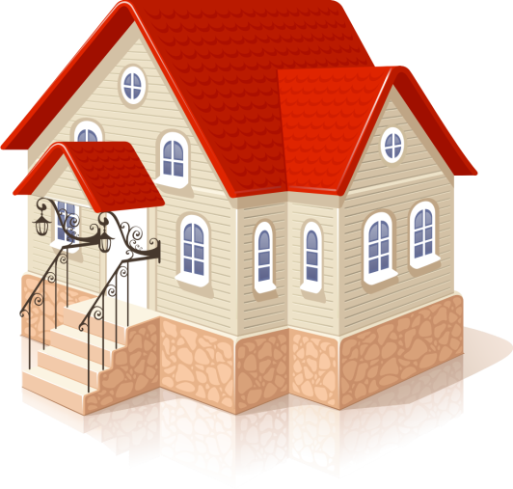
বাড়ির কাজ
আজকের পাঠটি বাড়ি থেকে ভালোভাবে পড়ে আসবে।

Slide 24
সবাইকে ধন্যবাদ

